Slide 1
LAB 4
Lënda: Bazat e të dhënave
USHTRIME
Rina Doda
rina.doda@universitetiaab.com

Slide 2
MODELI I TË DHËNAVE
Modeli: një abstraksion i një objekti ose ngjarjeje në botën reale.
E dobishme për të kuptuar kompleksitetin e mjedisit në botën reale
Modeli të dhënave
Një diagram që tregon një sërë tabelash dhe marrëdhëniet midis tyre

Slide 3
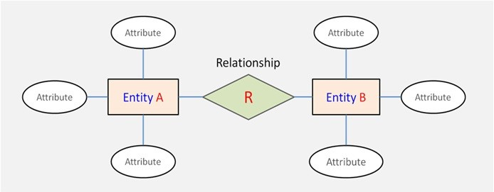
ENTITY RELATIONSHIP DIAGRAM (ERD)
ERD është një teknikë e modelimit të të dhënave e përdorur në inxhinierinë e softuerit për të prodhuar një model konceptual të të dhënave të një sistemi të informacionit.
Pra, ERD ilustronë strukturën logjike të bazës së të dhënave.

Slide 4
RËNDËSIA E MODELIT TË TË DHËNAVE
Punonjësit pa njohuri për DB mund të kuptojnë.
Një diagram i modelit të të dhënave kundrejt një liste të tabelave.
Përdoret si një mjet efektiv komunikimi.
Përmirëson ndërveprimin midis menaxherëve, dizajnerëve dhe përdoruesve të fundit (end users).
Pavarësia nga një DBMS i posaçëm etj.

Slide 5
MODELI TË DHËNAVE
Modeli i të dhënave sillet rreth zbulimit dhe analizimit të kërkesave të të dhënave organizative dhe përdoruesve.
Kërkesat janë të bazuar në politikat, takimet, procedurat, specifikimet e sistemit, etj.
Identifikohen se cilat të dhëna janë të rëndësishme.
Identifikohen se cilat të dhëna duhet të mirëmbahen.

Slide 6
ENTITY-RELATIONSHIP DIAGRAM
Aktiviteti kryesor i kësaj faze është identifikimi i entiteteve, atributeve dhe marrëdhënieve të tyre për të ndërtuar modelin duke përdorur ER Diagramin.
Entity → tabela
Attribute → kolona
Relationship → lidhja

Slide 7
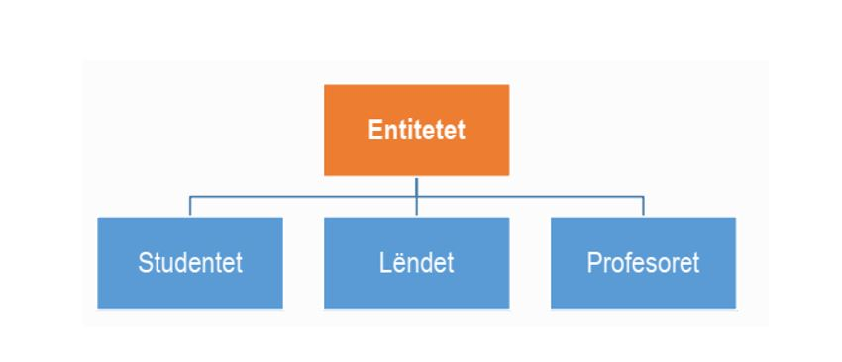
Entitetet
Çdo gjë (njerëz, vende, objekte, ngjarje, etj.) për të cilat ruajmë informacione (p.sh. furnizuesi, vegla makinerie, punonjësi, shtylla e shërbimeve, sedilja e linjës ajrore, etj.)

Slide 8
ATRIBUTET
Atributet janë objekte të të dhënave që identifikojnë ose përshkruajnë entitetet (pronë e një njësie ekonomike).
Me fjalë të tjera, është një përshkrues vlerat e të cilit shoqërohen me njësi individuale të një lloji specifik të entitetit.
Procesi për identifikimin e atributeve është i ngjashëm, përveçse tani doni të kërkoni dhe të nxirrni ato emra që duken se janë fraza emërore përshkruese.

Slide 9
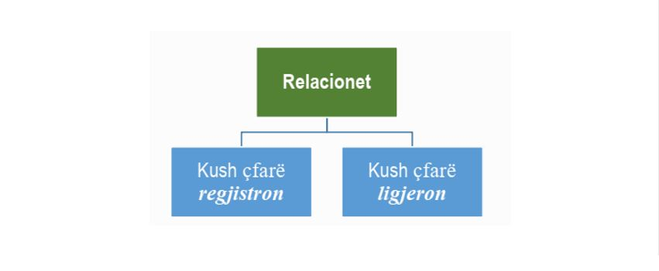
RELATIONSHIP
Relationship janë lidhja midis entiteteve.
Në mënyrë tipike, një marrëdhënie tregohet nga një folje që lidh dy ose më shumë entitete.
Lidhjet klasifikohen në aspektin e kardinalitetit.
Një-me-një, një-me-shumë, etj.

Slide 10
ÇKA ËSHTË KARDINALITETI?
Kardinaliteti është numri i dukurive në një njësi ekonomike të cilat shoqërohen me numrin e dukurive në një tjetër.
Ekzistojnë tre kardinalitete themelore (shkallët e marrëdhënies).
një-me-një (1 : 1),
një-me-shumë (1 : M),
Shumë-me-një (M : 1),
shumë-me-shumë (M : N)

Slide 11
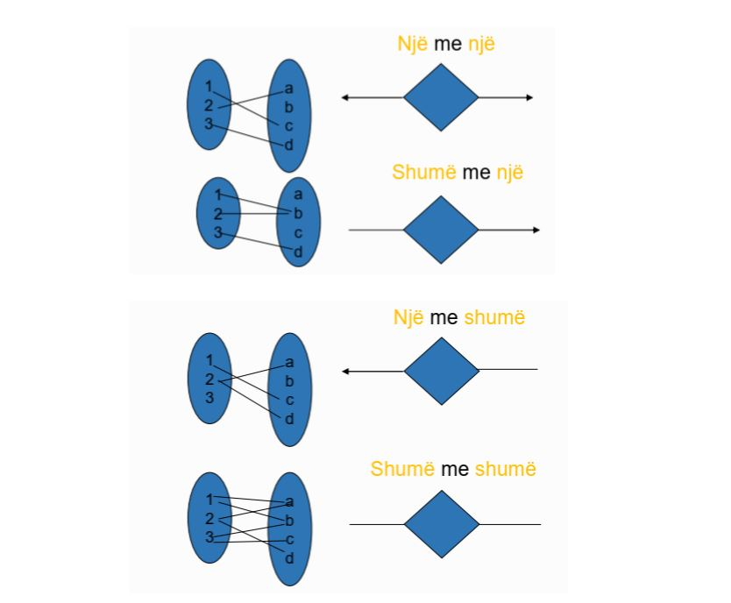
ÇKA ËSHTË KARDINALITETI?

Slide 12
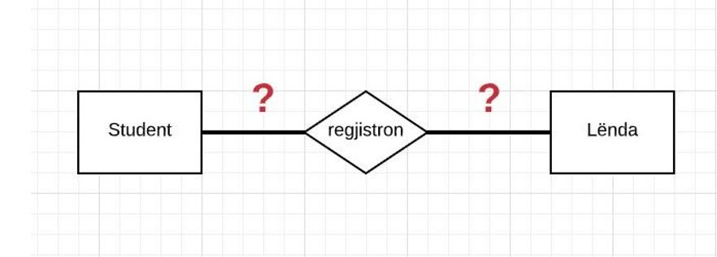
DETYRA 1
Çfarë lloji të kardinalitetit të pasqyrimeve kemi në këtë rast?
1 me 1
M me 1
1 me M
M me N

Slide 13
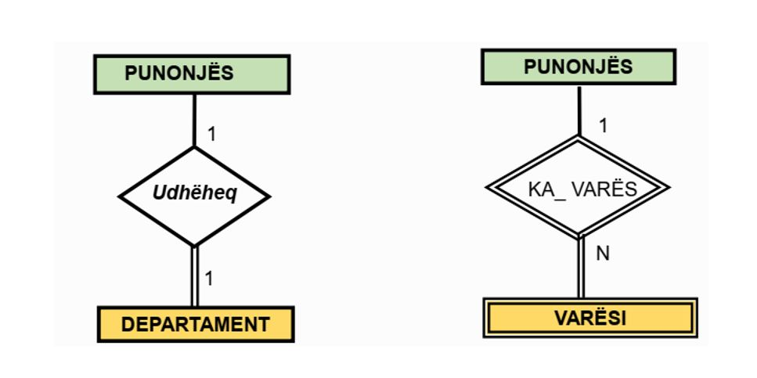
DALLIMI NË MES TË ENTITETIT TË FORTË ME ENTITETIN E DOBËT

Slide 14
DETYRA 2
Të krijohet një pjesë e ERD për studentët që ndjekin lëndët e caktuara
Hapi1: Përcaktohen bashkësitë e entiteteve dhe atributet e tyre. Në rastin tonë: Bashkësitë e entiteteve janë Studenti dhe Lënda
Hapi2: Përcaktohen atributet e entiteteve Në rastin tonë: Studenti ka Id, Emer, Mbiemer, Datelindje, Qytet, Moshë ndërsa Lënda ka Id, Emer, Kohezgjatje, Kredi
Hapi3: Përcaktimi i relacioneve ndërmjet entiteteve Në rastin tone: Studentet Ndjekin (vendosin, caktojnë, regjistrojnë) Lëndet
Hapi4: Paraqitja në skemë ER

Slide 15
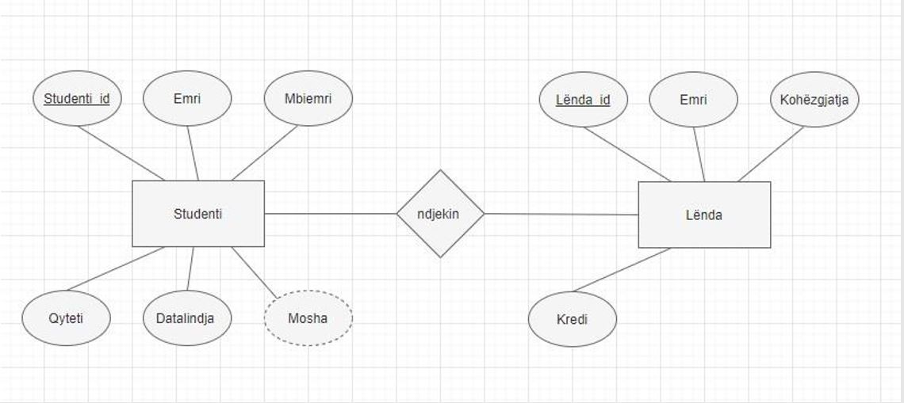
DETYRA 2

Slide 16
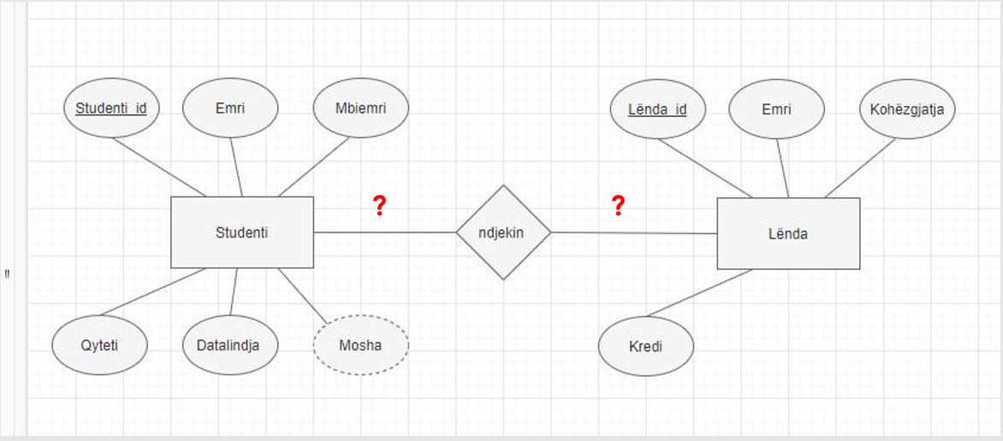
DETYRA 2

Slide 17
DETYRA 3
Të krijohet një ERD e plotë për një spital, ku pacientet kanë regjistër të medikamenteve dhe kontrollohen nga doktorë të ndryshëm.
Hapi1: Përcaktohen bashkësitë e entiteteve dhe atributet e tyre. Në rastin tonë: Bashkësitë e entiteteve janë Spitali, Pacienti, Doktori dhe Terapi,
Hapi2: Përcaktohen atributet e entiteteve Në rastin tonë: Spitali ka Id, Emer, Qytet, Adresë, Pacienti ka Id, Emer, Mbiemer, Datelindje, Moshe, Vendlindje, Doktori ka Id, Emer, Mbiemer, Kualifikim, Pagë ndërsa Terapia ka Id, Pershkrim, Date, Kohezgjatje, Pagese
Hapi3: Përcaktimi i relacioneve ndërmjet entiteteve Në rastin tone: Pacieni ka Regjistër të medikamenteve dhe vendoset në spital, ndërsa spitali ka doktorë. Doktorët caktojnë medikamentet. Pra kemi katër bashkësi të relacioneve.
Hapi4: Paraqitja në skemë ER

Slide 18
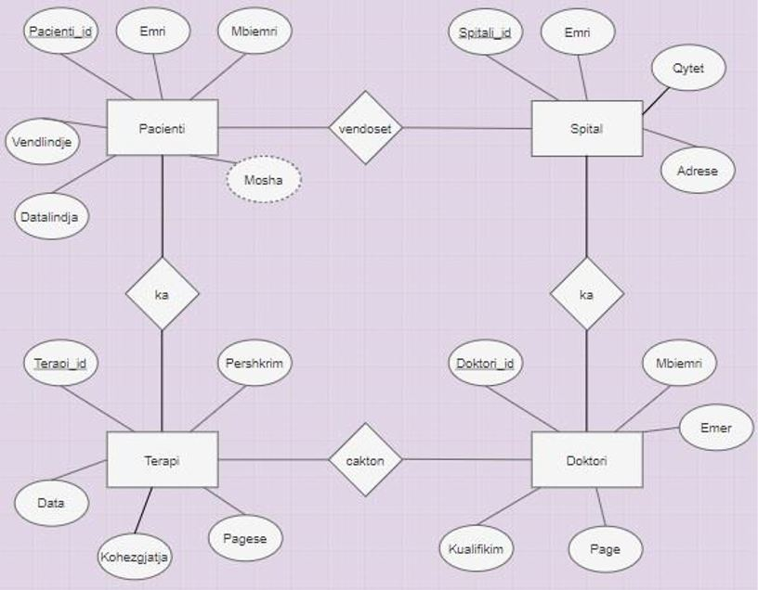
DETYRA 3

Slide 19
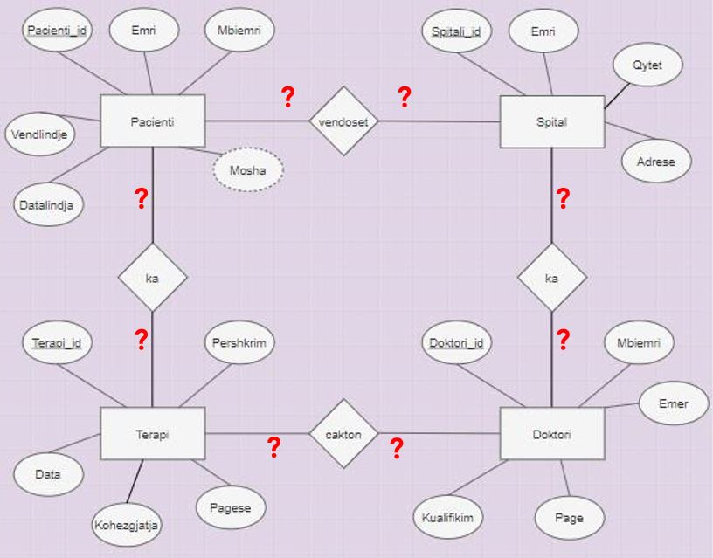
DETYRA 3

Slide 20
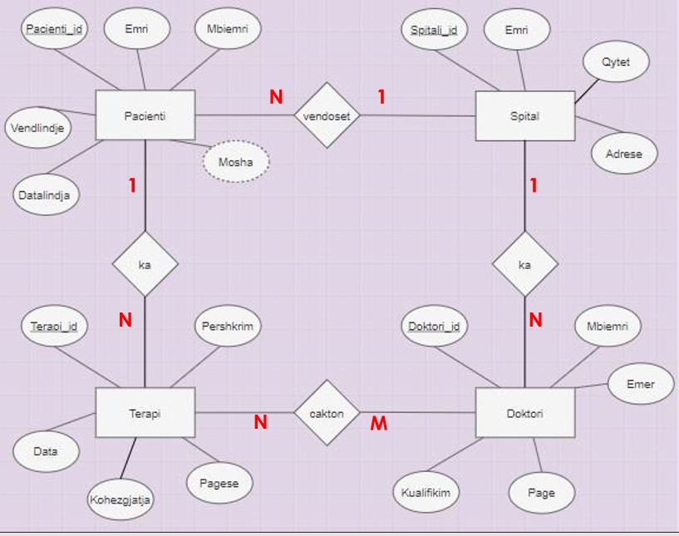
DETYRA 3

Slide 21
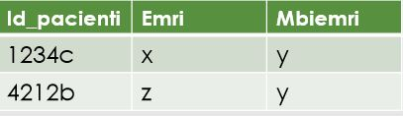
MODELI RELACIONAL
Modeli Relacional paraqet databazën si koleksion relacionesh -Secili relacion përshkruhet si një tabelë. Tabelat janë bërë nga rreshtat dhe kolonat
Çdo tabelë ka një bashkesi atributesh që së bashku kanë një ‘çelës’ (teknikisht, një ‘çelës kryesor’) që identifikon në mënyrë unike secilin entitet (p.sh. në tabelën e pacientit, ‘ID-ja e Pacientit’ do të identifikoje në mënyrë unike secilin pacientë. ID_pacient të njëjtin nuk do të ketë asnjë pacient tjetër)
Kolonat
Rreshtat

Slide 22
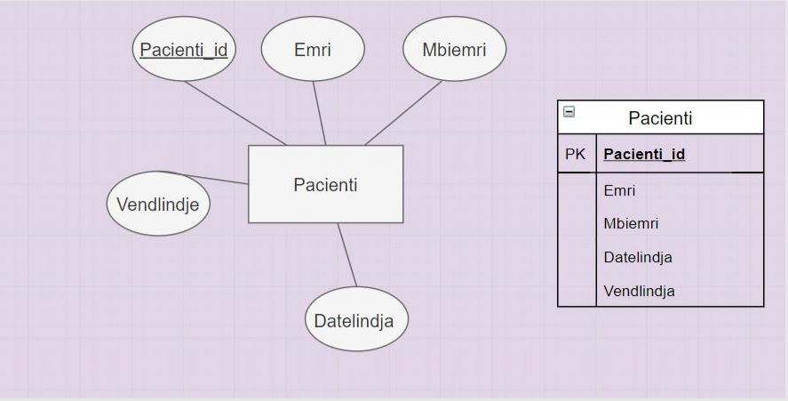
DETYRA 4
Të transformohet (konvertohet) ERD i paraqitur në Model Relacional
ERD-Entity Relationship Diagram
Modeli relacional

Slide 23
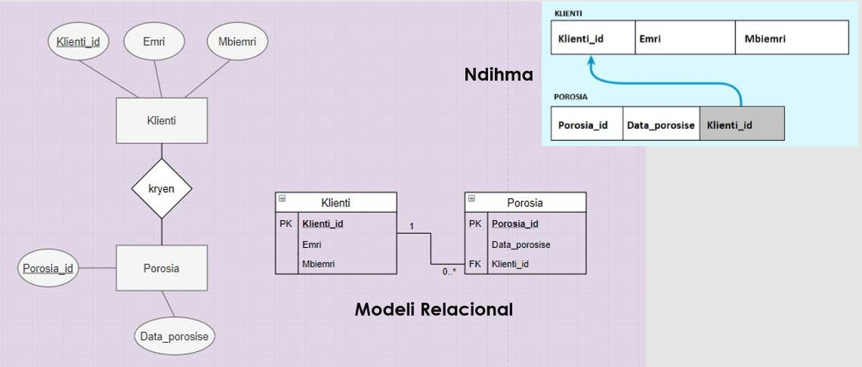
DETYRA 5
Të transformohet (konvertohet) ERD i paraqitur në Model Relacional (Relacioni 1 me N)

Slide 24
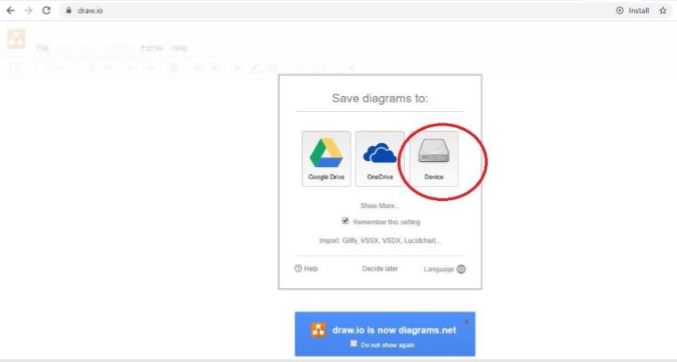
PJESA SHTESË
Krijimi i free user në platfromën online DRAW për dizajnimin e ERD
https://www.draw.io
HAPI 1

Slide 25
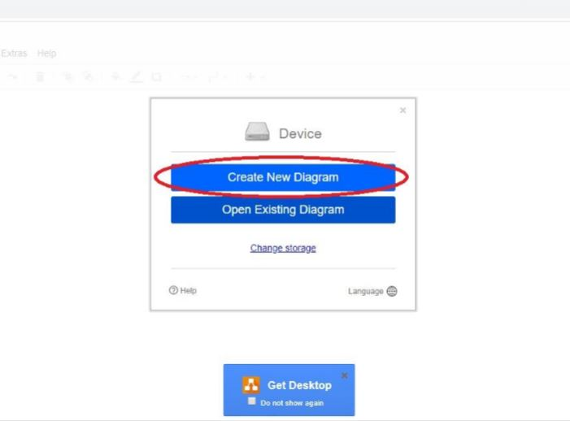
HAPI 2

Slide 26
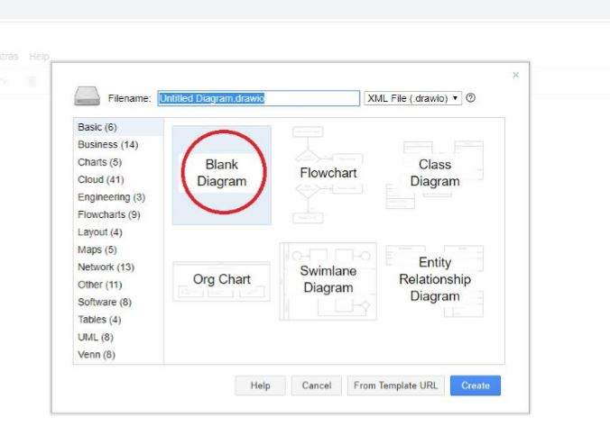
HAPI 3

Slide 27
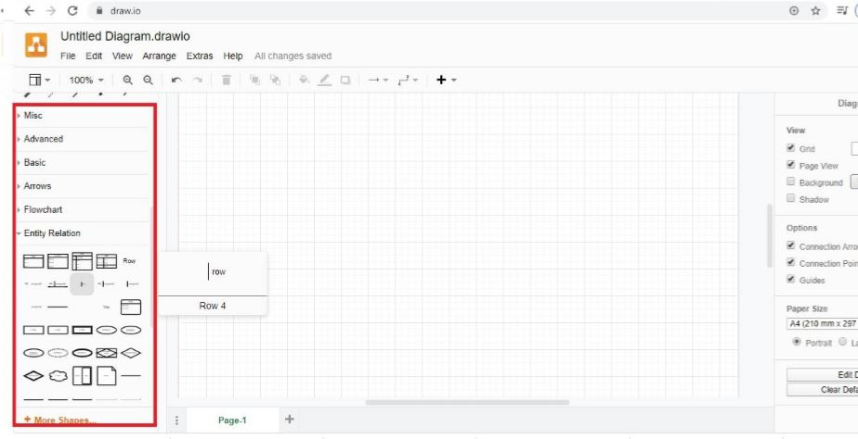
HAPI 4

Slide 28
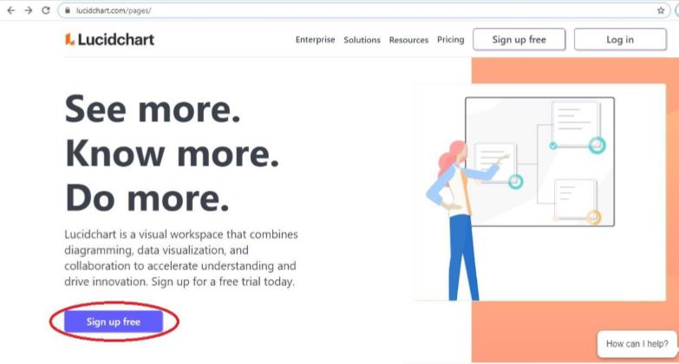
Krijimi i free user në platfromën online LUCIDCHART për dizajnimin e ERD
https://www.lucidchart.com/
HAPI 1

Slide 29
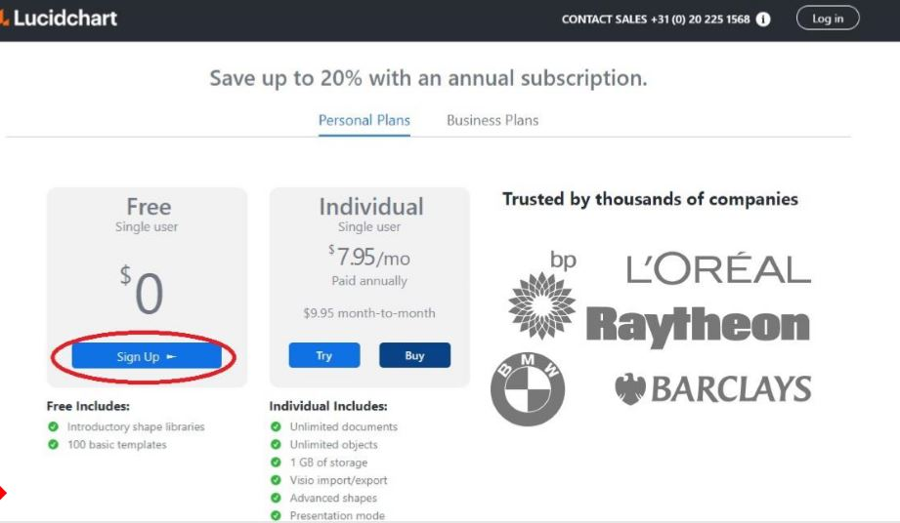
HAPI 2

Slide 30
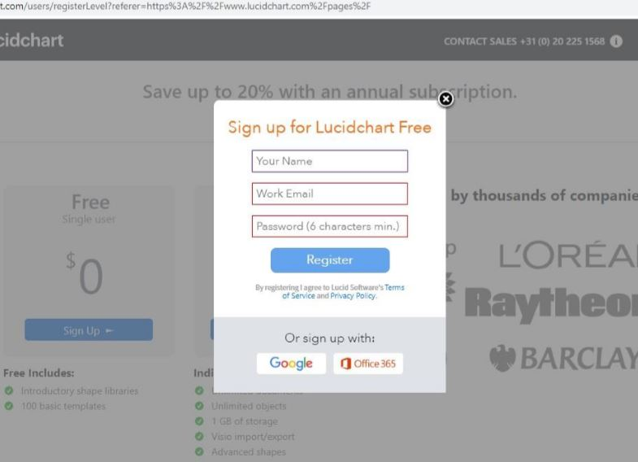
HAPI 3

Slide 31
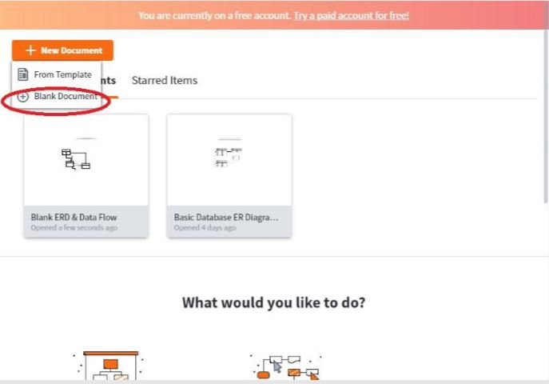
HAPI 4

Slide 32
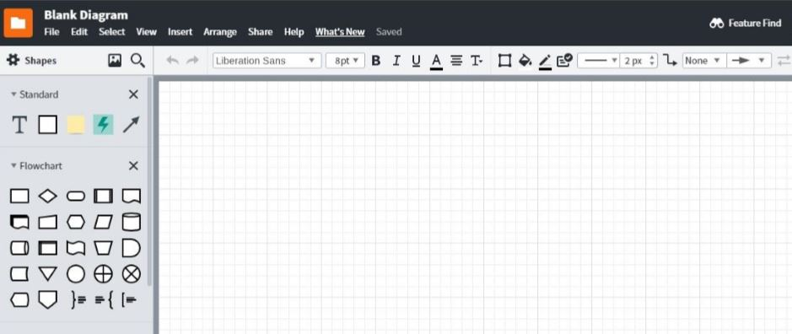
HAPI 5

Slide 33

Faleminderit për vëmendjen!

